Slide 1
ΑΝΑΠΑΡΑΓΩΓΗ
Η ΑΝΑΠΑΡΑΓΩΓΗ ΣΤΟΥΣ ΜΟΝΟΚΥΤΤΑΡΟΥΣ ΟΡΓΑΝΙΣΜΟΥΣ
Η ΑΝΑΠΑΡΑΓΩΓΗ ΣΤΑ ΦΥΤΑ

Slide 2
ΑΝΑΠΑΡΑΓΩΓΗ
Απαραίτητη για τη συνέχιση της ζωής στη Γη!
Οι οργανισμοί δημιουργούν απογόνους που τους μοιάζουν αλλά και διαφέρουν!
Δύο είδη αναπαραγωγής:
Μονογονία → αναπαραγωγή χωρίς ζευγάρωμα!
Παραδείγματα: μονοκύτταροι οργανισμοί-ορισμένα φυτά-ορισμένα ζώα
Αμφιγονία→ αναπαραγωγή με ζευγάρωμα ατόμων διαφορετικού φύλου (αρσενικό + θηλυκό)!
Παραδείγματα: ορισμένοι μύκητες, φυτά, ζώα και… εμείς!

Slide 3
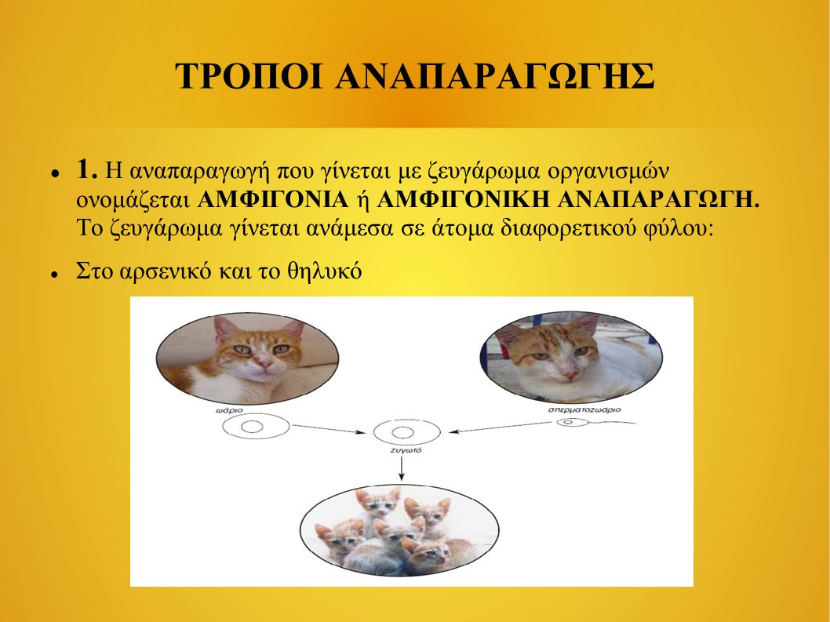

Slide 4
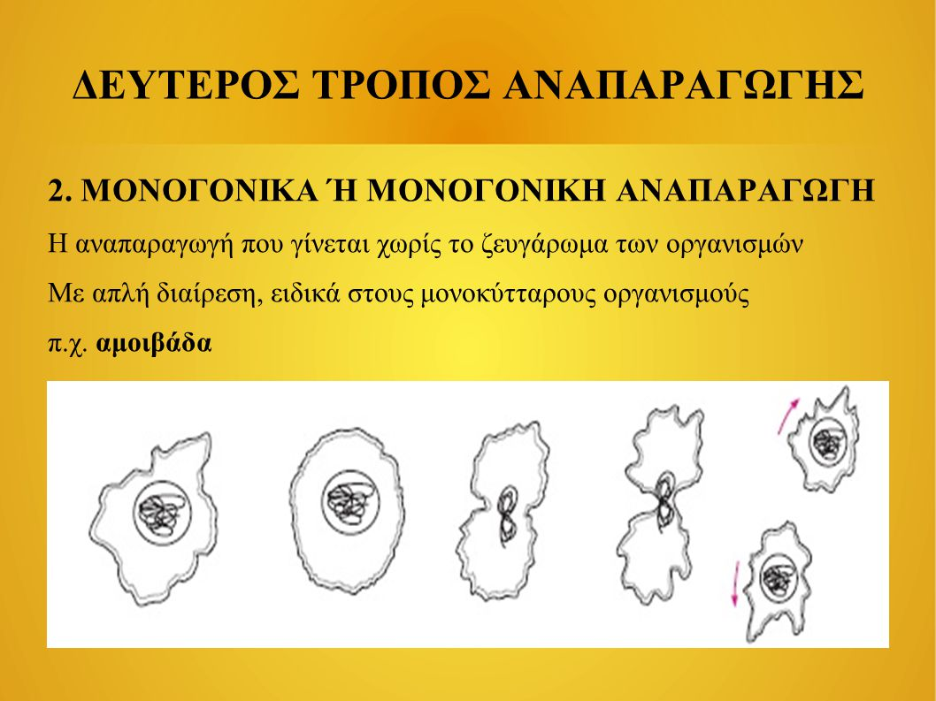

Slide 5
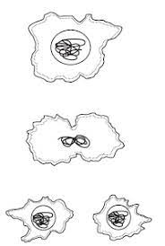
ΑΝΑΠΑΡΑΓΩΓΗ ΣΤΟΥΣ ΜΟΝΟΚΥΤΤΑΡΟΥΣ ΟΡΓΑΝΙΣΜΟΥΣ
Συνήθως με ΜΟΝΟΓΟΝΙΑ!
Από ένα κύτταρο προκύπτουν δύο!
Αρχικά, διπλασιάζεται το γενετικό υλικό (DNA) και μεγαλώνει το κύτταρο.
Τελικά, το αρχικό κύτταρο διχοτομείται δηλαδή διαιρείται στα δύο.

Slide 6
ΑΝΑΠΑΡΑΓΩΓΗ ΣΤΑ ΦΥΤΑ
Με ΜΟΝΟΓΟΝΙΑ ή με ΑΜΦΙΓΟΝΙΑ ή και με τους δυο τρόπους(π.χ. η πατάτα) !
Τα Ανθόφυτα(τα φυτά που έχουν άνθη) αναπαράγονται με ΑΜΦΙΓΟΝΙΑ.
Άνθος: το αναπαραγωγικό όργανο του φυτού όπου παράγονται οι γαμέτες
3 είδη άνθους:
Αρσενικό άνθος: έχει μόνο ΣΤΗΜΟΝΕΣ (Στήμονας: νήμα και ανθήρας→ γυρεόκοκκοι→ αρσενικοί γαμέτες)
Θηλυκό άνθος: έχει μόνο ΥΠΕΡΟ (Ύπερος: στίγμα, στύλος, ωοθήκη →σπερματικές βλάστες → ωάρια=θηλυκοί γαμέτες)
Τέλειο άνθος: έχει ΣΤΗΜΟΝΕΣ και ΥΠΕΡΟ παράγοντας και αρσενικούς και θηλυκούς γαμέτες

Slide 7
ΠΑΡΑΔΕΙΓΜΑΤΑ ΜΟΝΟΓΟΝΙΑΣ ΣΤΑ ΦΥΤΑ

Slide 8
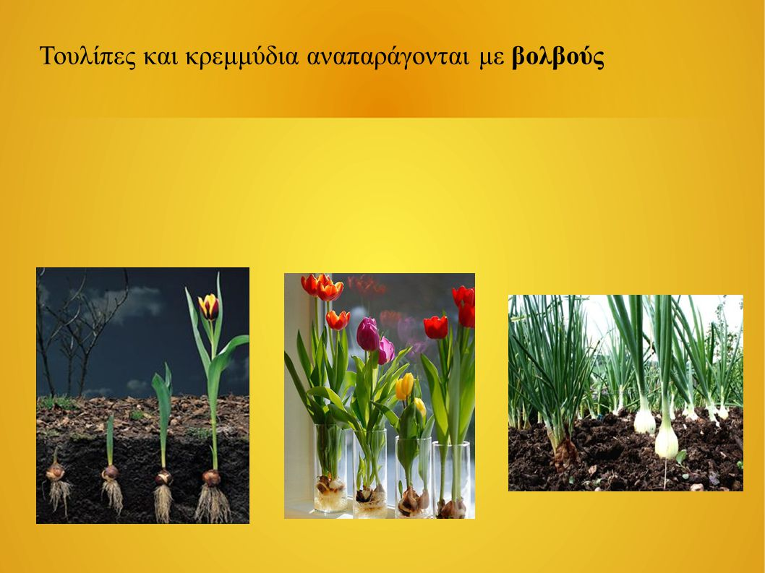

Slide 9
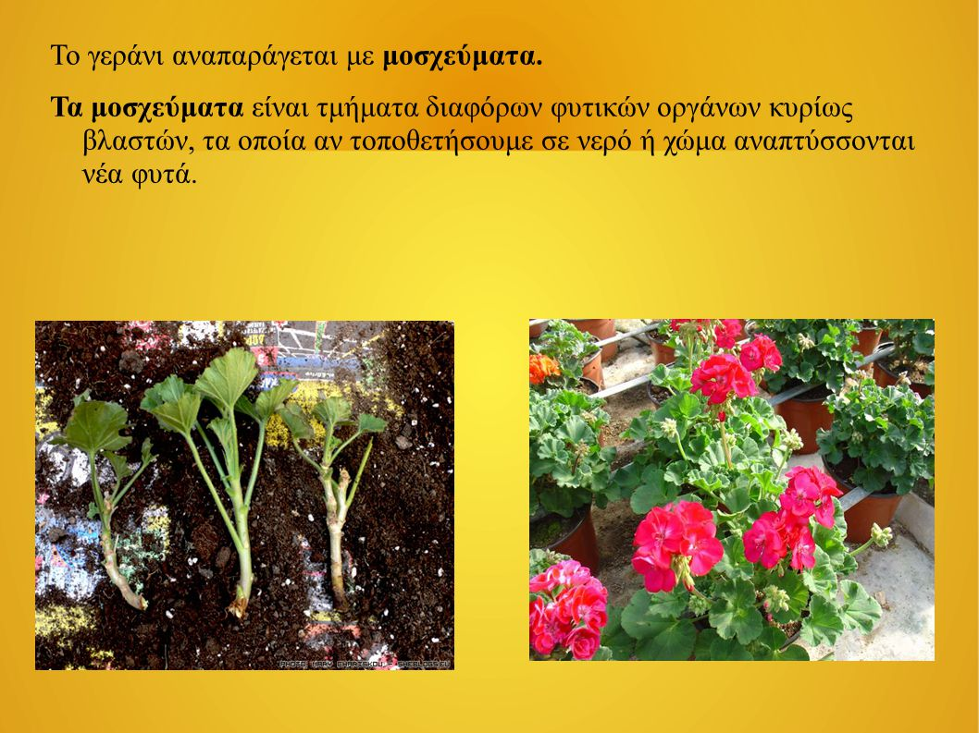

Slide 10
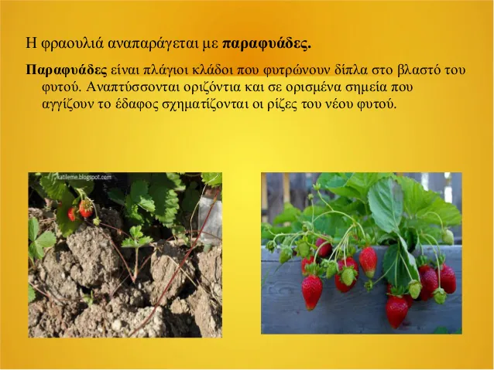

Slide 11
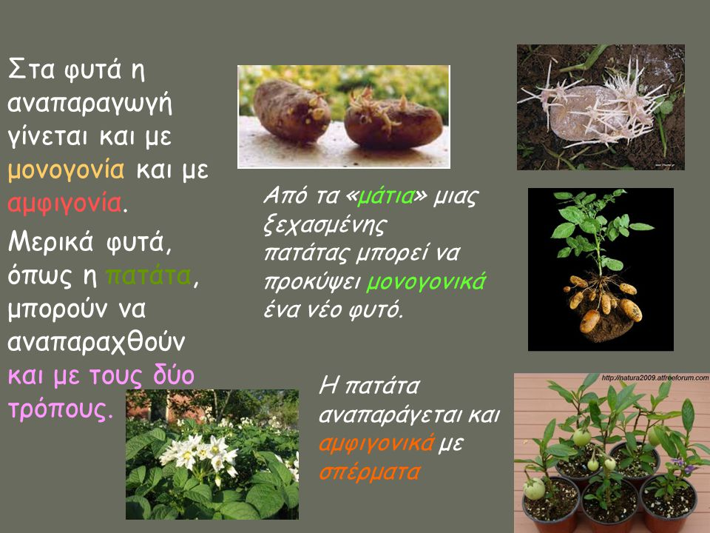
Η αμφιγονία είναι καλύτερη από τη μονογονία γιατί αυξάνει τη γενετική ποικιλομορφία!

Slide 12
ΠΑΡΑΔΕΙΓΜΑΤΑ ΑΜΦΙΓΟΝΙΑΣ ΣΤΑ ΦΥΤΑ

Slide 13
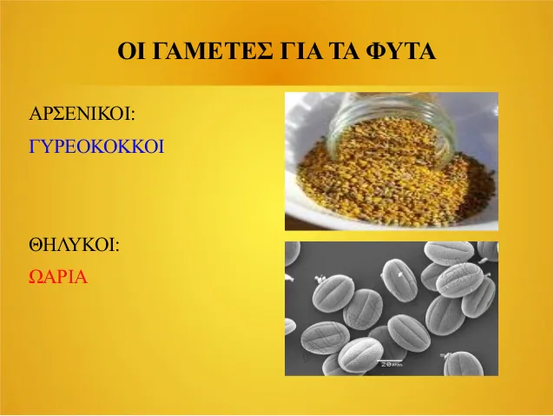

Slide 14
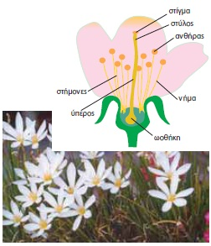
Τέλειο άνθος

Slide 15
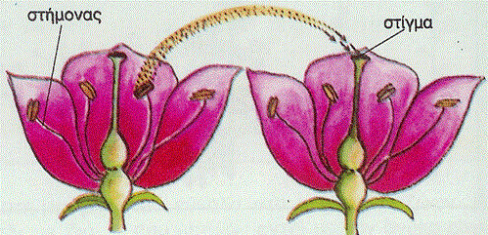
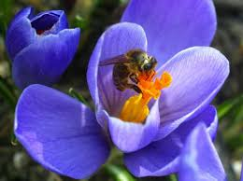
ΕΠΙΚΟΝΙΑΣΗ
Για να γίνει η γονιμοποίηση, πρέπει οι γυρεόκοκκοι(περιέχουν τους αρσενικούς γαμέτες) να μεταφερθούν στο στίγμα του ύπερου!
4 τρόποι:
Επικονίαση με τον άνεμο
Επικονίαση με τα έντομα
Επικονίαση με το νερό και
Επικονίαση από τον άνθρωπο

Slide 16
Αυτεπικονίαση και Σταυρωτή Επικονίαση
Αυτεπικονίαση: οι γυρεόκοκκοι ενός φυτού μεταφέρονται στο στίγμα του υπέρου του ίδιου φυτού
Σταυρωτή επικονίαση: οι γυρεόκοκκοι ενός φυτού μεταφέρονται στο στίγμα του υπέρου άλλου φυτού
Καλύτερη η σταυρωτή επικονίαση γιατί αυξάνεται η γενετική ποικιλομορφία!
Τα φυτά συνήθως επιλέγουν το δεύτερο τρόπο επικονίασης ωριμάζοντας σε διαφορετικό χρόνο τους αρσενικούς και τους θηλυκούς γαμέτες τους!

Slide 17
ΓΟΝΙΜΟΠΟΙΗΣΗ
Μόλις ο γυρεόκοκκος φτάσει στο στίγμα του ύπερου, αναπτύσσει μια προεκβολή ως την ωοθήκη.
Μέσα από την προεκβολή περνά ο αρσενικός γαμέτης στη σπερματική βλάστη όπου βρίσκεται και το ωάριο(=θηλυκός γαμέτης).
Γονιμοποίηση: ένωση αρσενικού και θηλυκού γαμέτη →ΖΥΓΩΤΟ
Από το ζυγωτό φτιάχνεται με συνεχείς διαιρέσεις το φυτικό έμβρυο.
Στα Αγγειόσπερμα,η ωοθήκη μεταβάλλεται σχηματίζοντας τον καρπό. Στον καρπό περικλείονται ένα ή περισσότερα σπέρματα και μέσα σε κάθε σπέρμα υπάρχει ένα φυτικό έμβρυο από το οποίο θα αναπτυχθεί ένα νέο φυτό.
Στα Γυμνόσπερμα, το/τα σπέρματα δεν περιβάλλονται από καρπό!

Slide 18
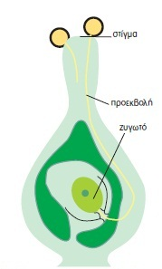
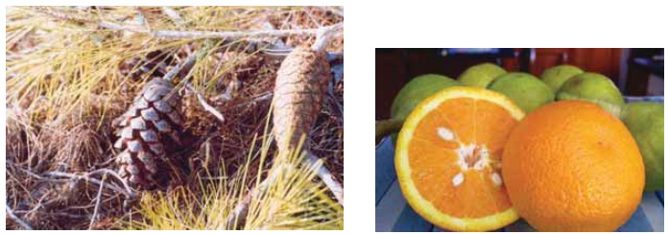

Slide 19


